Slide 1
Web 신봉규

Slide 2
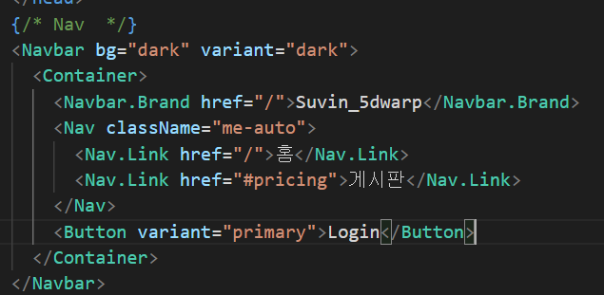
APP.js #1(NAV)
메인페이지가 나타나는 부분
모든 페이지의 Base가 되는 부분
다른 하위페이지들은 컴포넌트화 시켜서 연결 시켜준다
이 연결하는 과정을 Routing 이라고 한다.
페이지가 변경되도 Nav는 유지 되어야 하기때문에 라우팅 밖에 적어줘야함

Slide 3
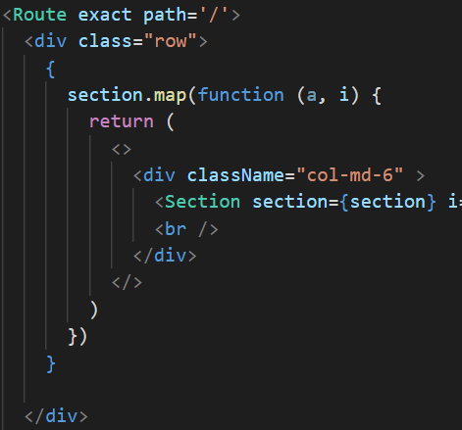
index.js(Routing) & App.js(Routing)
Npm install react-router-dom
Or yarn add react-router-dom 을 한뒤
Index.js 에 import { BrowserRouter } from 'react-router-dom';
추가 한뒤 <BrowserRouter>로 감싸줌
그후 APP.js 에서 해당 URL에 따라 보여주고 싶은 페이지 정의

Slide 4
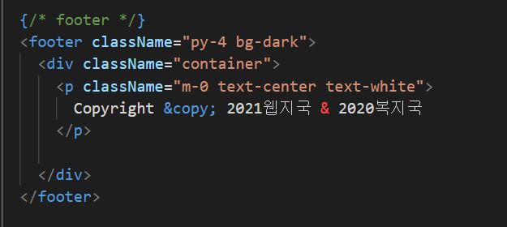
App.js(footer)
Footer란 마지막 아래에 나타나게 되는 보통 저작권이나
문의 사항 등을 표현하게 되는 영역
이것 역시 페이지가 바뀌어도 늘 보여줘야하기 때문에 Router 밖에서 정의

Slide 5
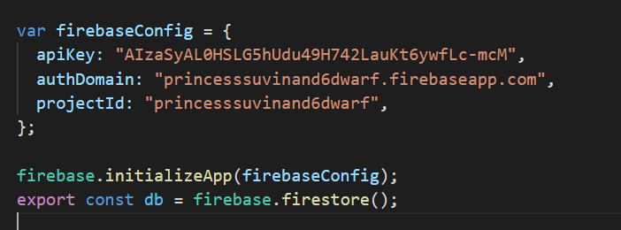
Firebase 연동
Npm install firebase or yarn add firebase
한뒤 firebase 계정 권한을 받기
-> 인증키가 필요함
그후 import "firebase/firestore";
그다음 index에 이러한 코드 추가

Slide 6
Firebase 사용
그후 import {db} from ‘./index.js’ 를 원하는 곳에 하면
Db라는 변수를 사용하여 firebase 해당 프로젝트 데이터에 접근 가능
그 이후로는 query 문을 사용하여 원하는 기능 구현

Slide 7
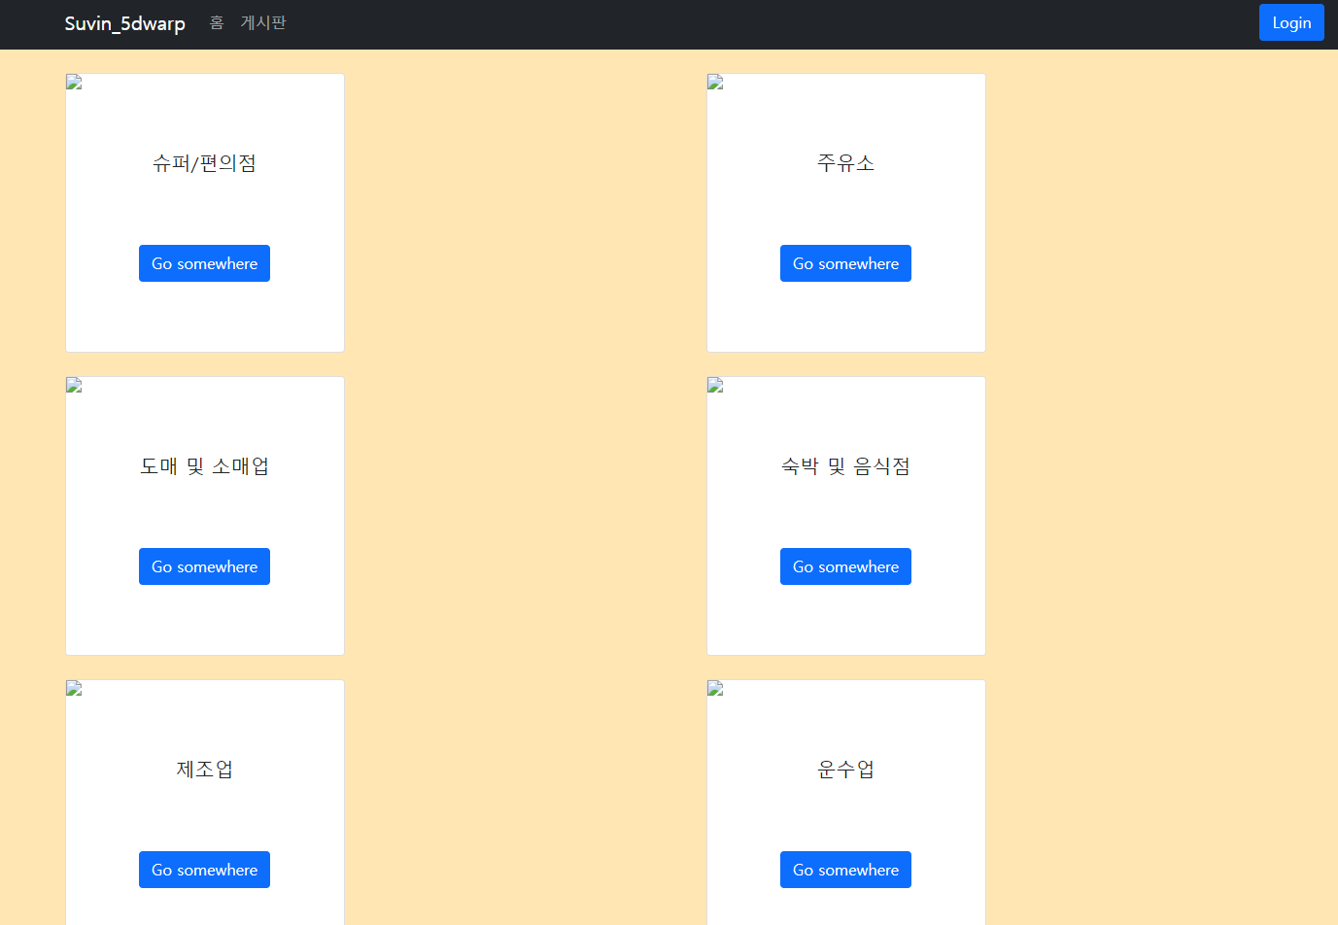
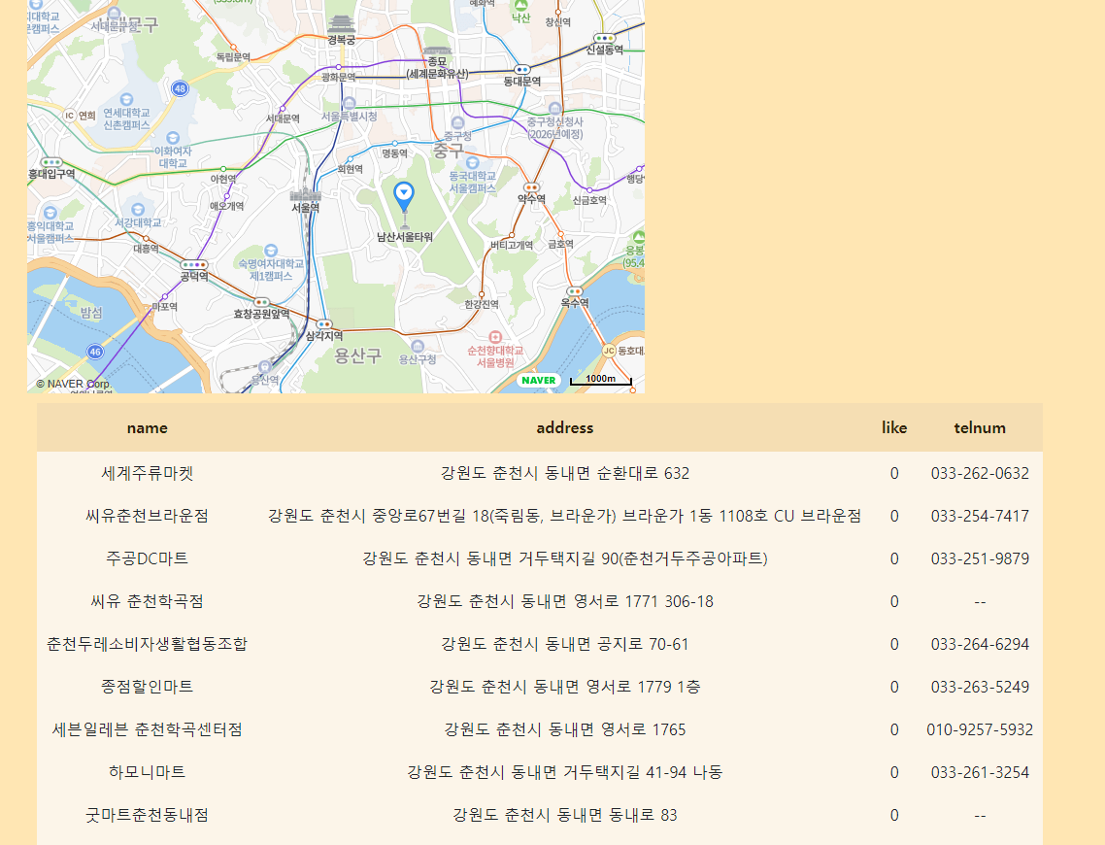
웹지국 사람들이 만든 페이지 라우팅 완료

Slide 8
다음 발표는…
김복차씨가 테이블 구현 및 테이블 페이지네이션 한것을 발표할 예정
-버튼 고쳐!!!!!!!!!!!!

Slide 9

감사합니다.
Thanks

